Slide 1
Nimda cpp week2 복습
Brute Force 알고리즘이란?
Sort() Method Time Complexity

Slide 2
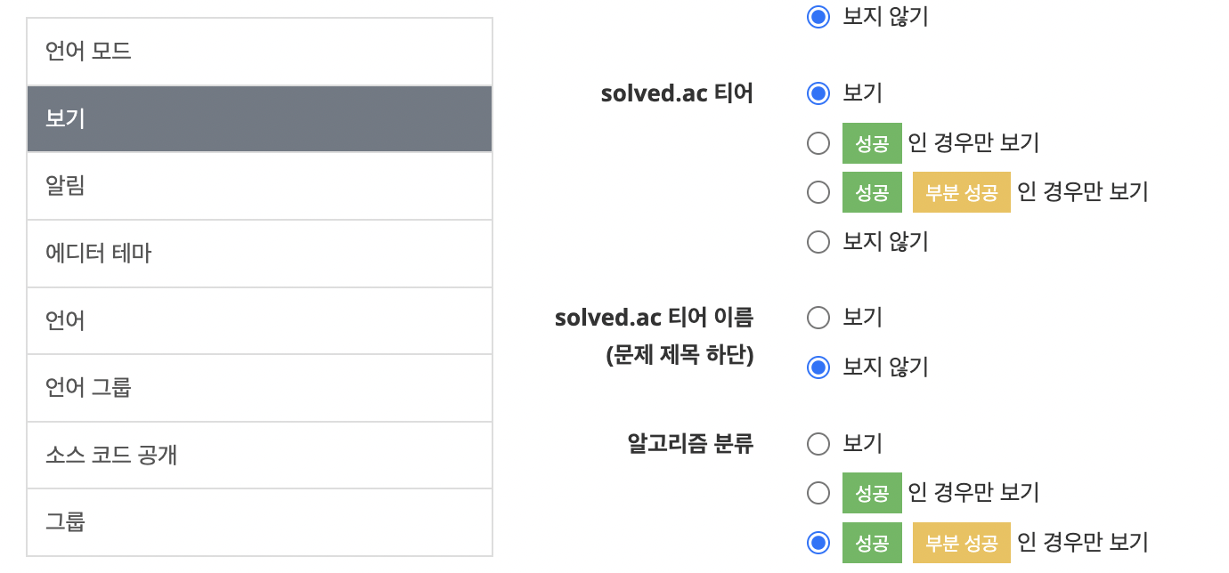

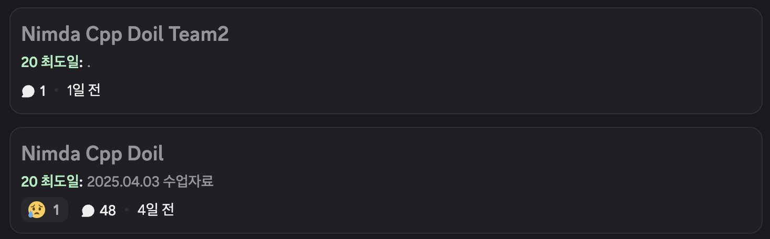
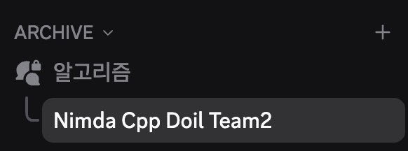
Solved.ac

Slide 3
Nimda cpp week3
2025.04.10(목)
Doil

Slide 4
1. Time Complexity
부록) Cpp 속도 향상 기법
2. C-Style String vs Cpp Style String
3. Vector

Slide 5
1. Time Complexity

Slide 6
프로그래머가 작성한 코드의
실행 시간을 예측하는 수학 함수 식
O(실행시간)과 같이 작성

Slide 7
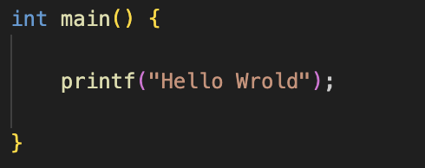
Q1) Time Complexity = ?

Slide 8
Q1) Time Complexity = O(1)

Slide 9
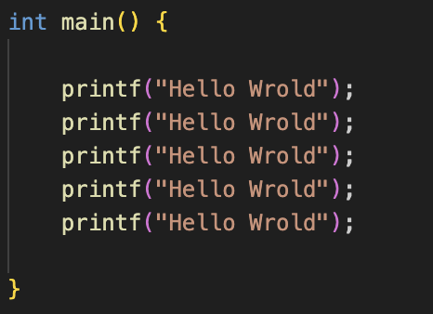
Q2) Time Complexity = ?

Slide 10
Q2) Time Complexity = O(5)

Slide 11
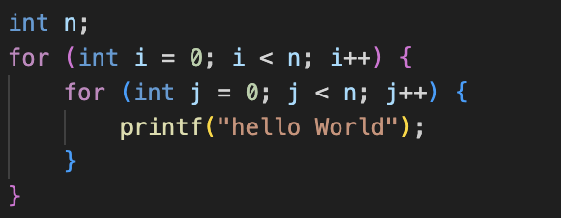
Q3) Time Complexity = ?

Slide 12
Q3) Time Complexity = O(N^2)

Slide 13
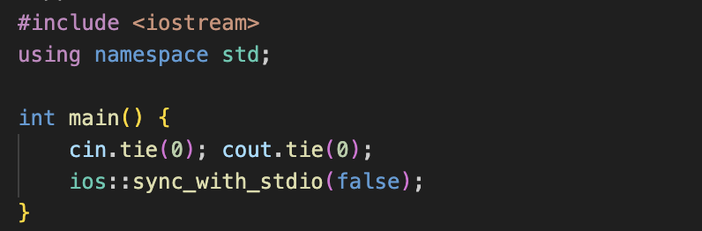
Cpp Algorithm Code 속도 향상 기법
주의! ) 실제로 Cpp로 프로그램을 작성할때는 사용하지 말고, 반드시 알고리즘 문제를 푸는 경우에만 사용.
C언어의 Scanf, Printf 함수 사용을 막음으로써 Cpp Cout, Cin 함수의 입출력 속도를 향상시켜줌

Slide 14
String

Slide 15
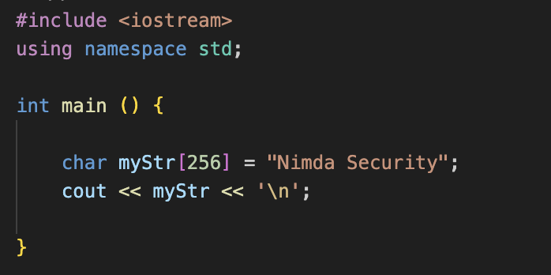
C-Style String
myStr
N
i
m
d
a
S
e
c
u
r
i
t
y
null
C-Style String : Char Type Array. 문자 배열 마지막에 null 값이 들어가 있음.

Slide 16
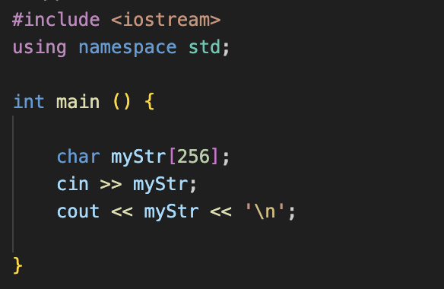
C-Style String Input With Cin
myStr
N
i
m
d
a
S
e
c
u
r
i
t
y
null

Slide 17
C-Style String Input With Cin
myStr
N
i
m
d
a
S
e
c
u
r
i
t
y
null

Slide 18
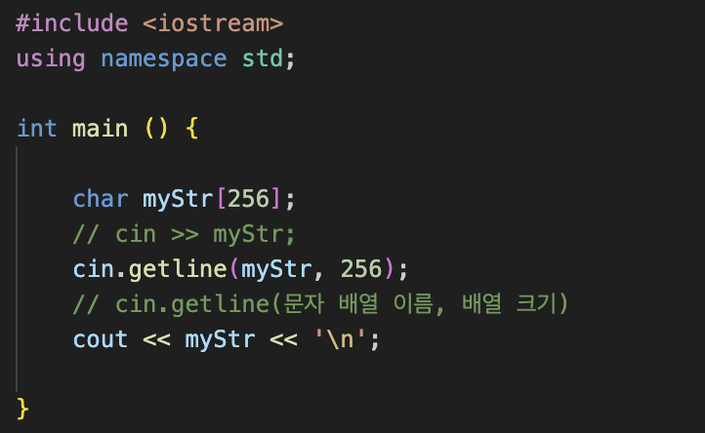
C-Style String Input With Cin.getline
Cin.getline – 공백 포함 문자열 입력 가능
myStr
N
i
m
d
a
S
e
c
u
r
i
t
y
null

Slide 19
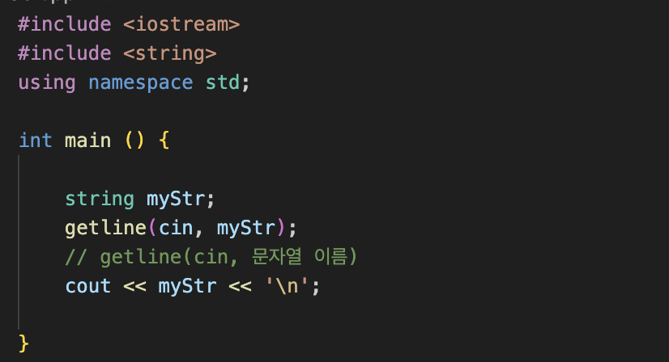
C++ Style String
https://novlog.tistory.com/entry/CC-C%EC%96%B8%EC%96%B4-%EB%B0%A9%EC%8B%9D-%EB%AC%B8%EC%9E%90%EC%97%B4-C-Style-Strings-strlen-strcpy-strcat-strcmp

Slide 20
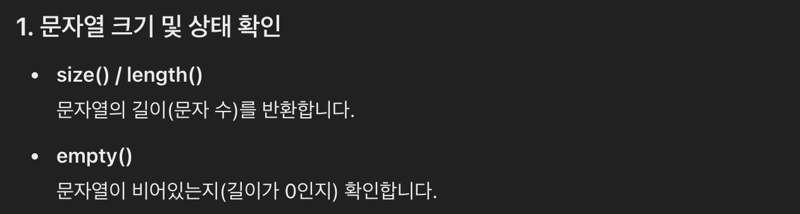
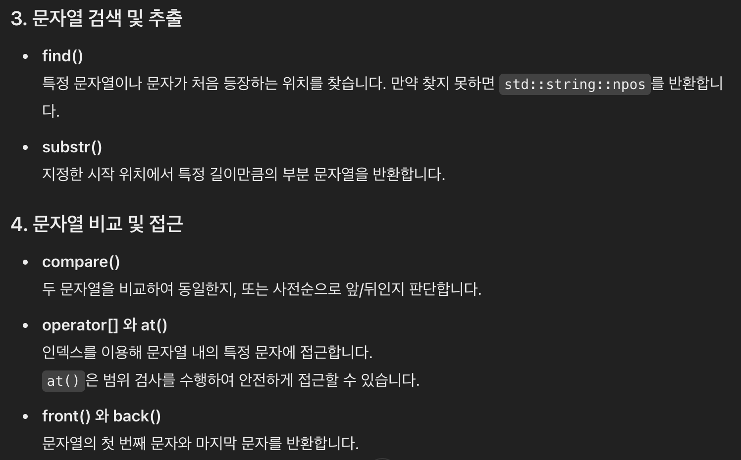
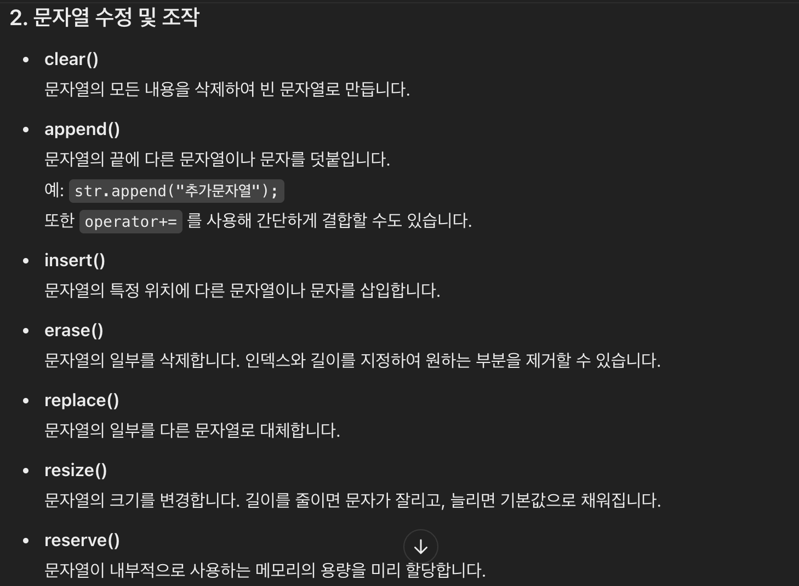
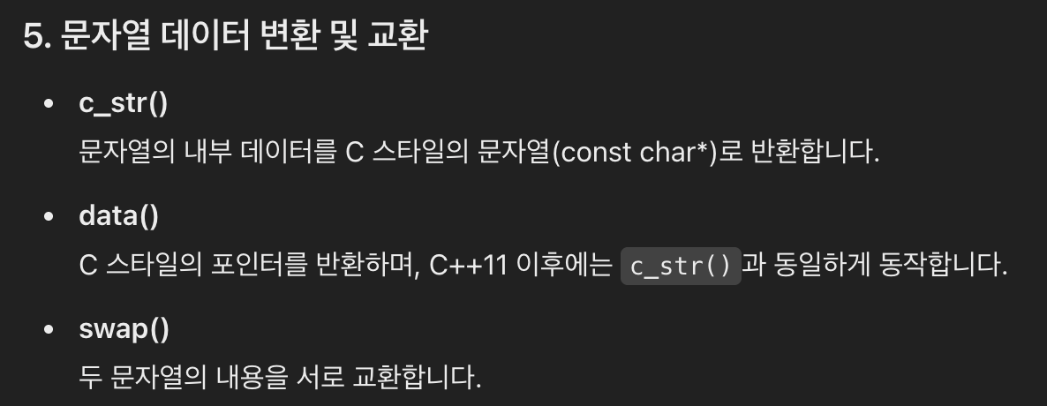
Cpp Style String 문자열을 사용하면 이러한 강력한 기능을 가진 함수들을 사용할 수 있음.

Slide 21
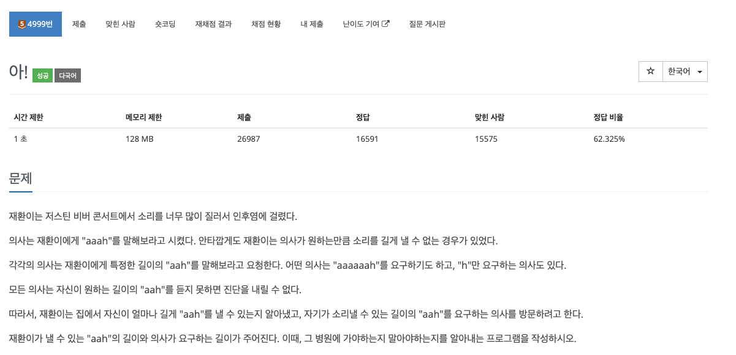
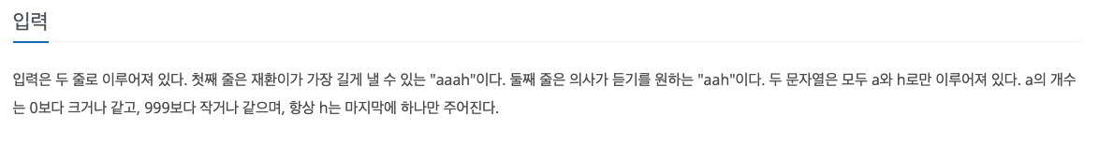

Slide 22
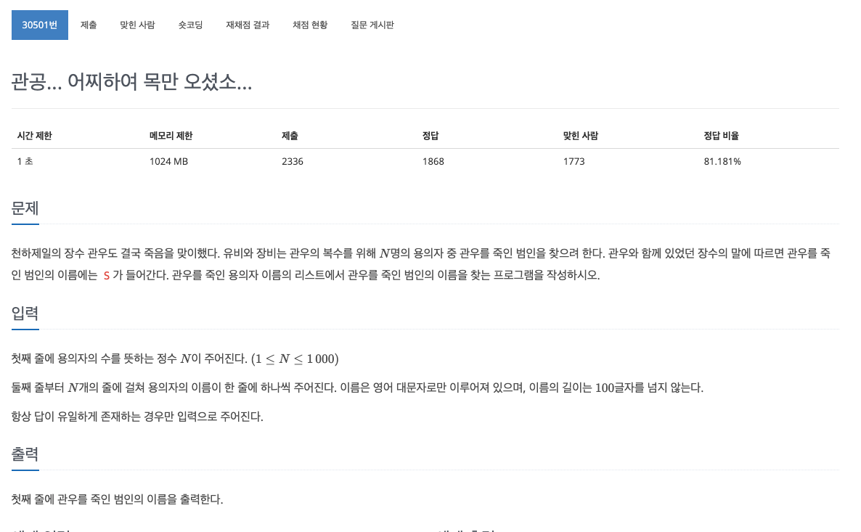

Slide 23
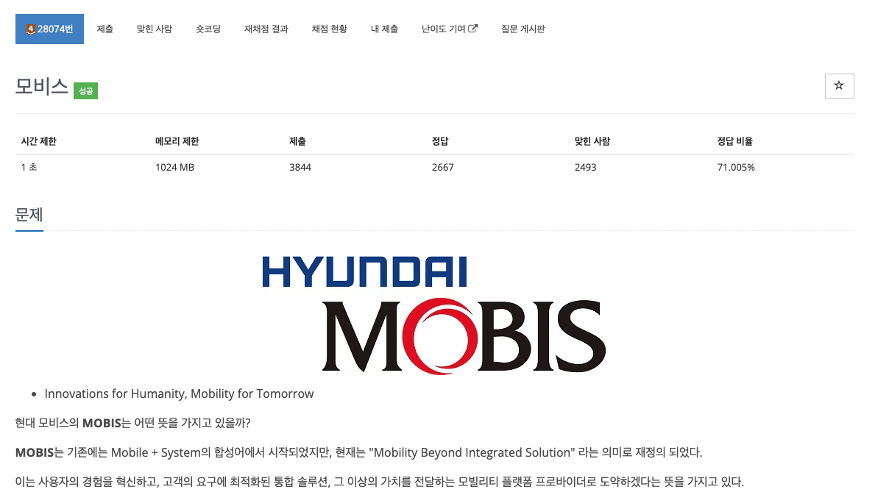

Slide 24
Vector

Slide 25
정적배열 vs 동적배열

Slide 26
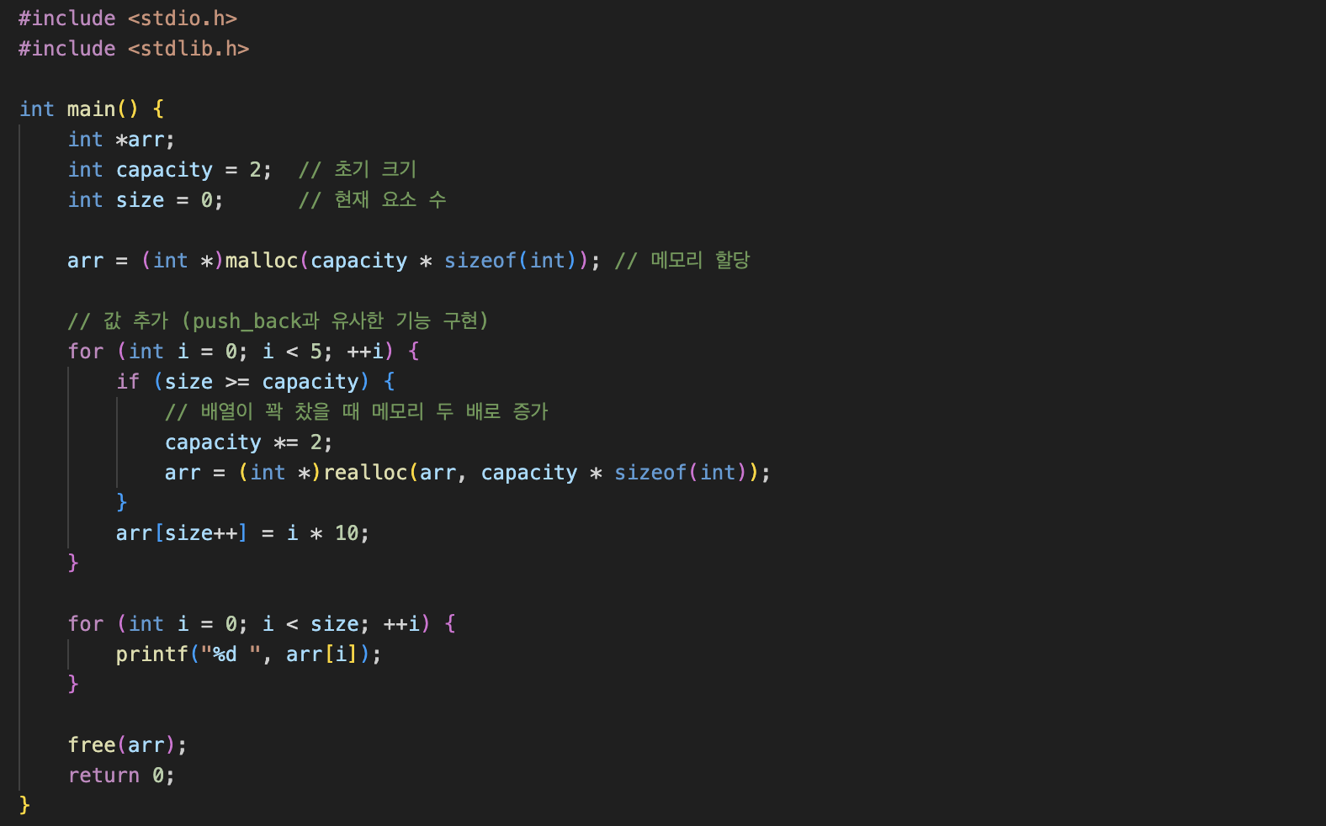
C로 구현한 동적배열

Slide 27
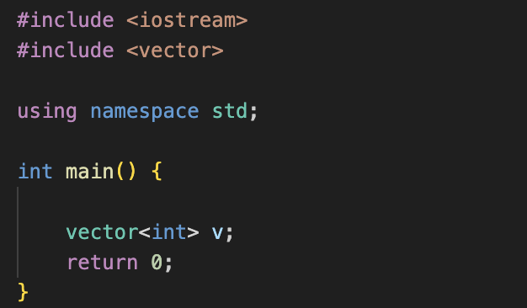
Cpp로 구현한 동적배열

Slide 28
C vs Cpp 동적배열 비교

Slide 29
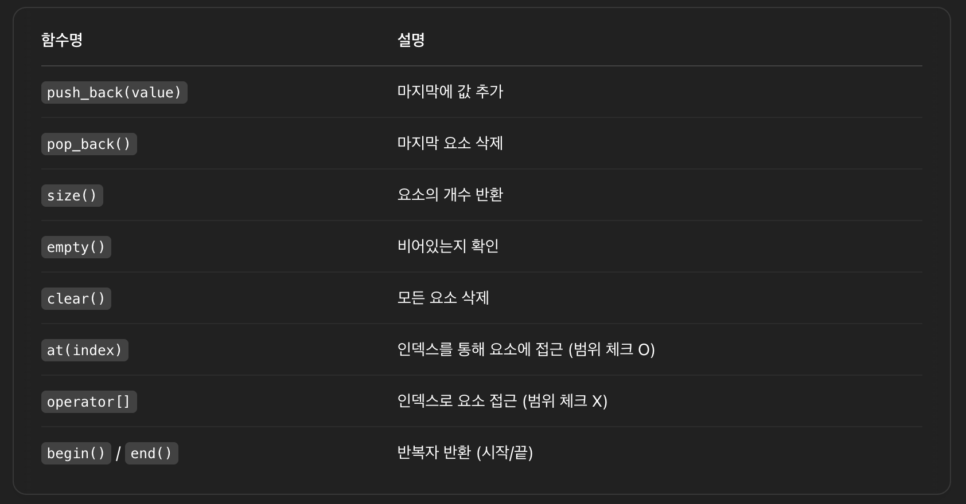

Slide 30
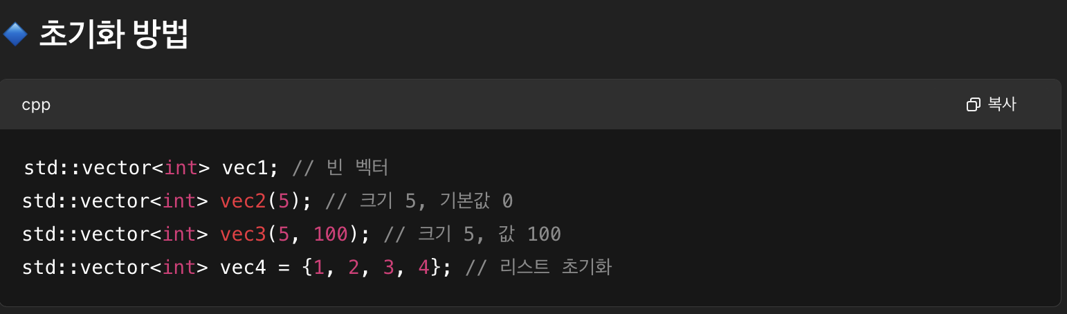
Vector Init

Slide 31
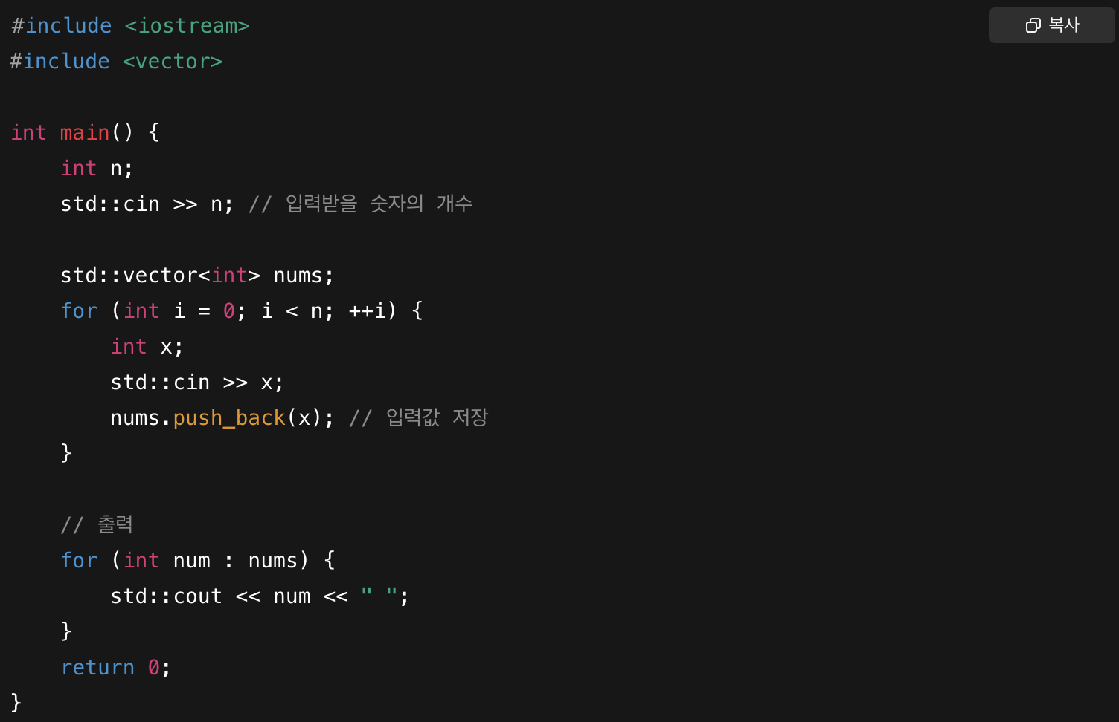
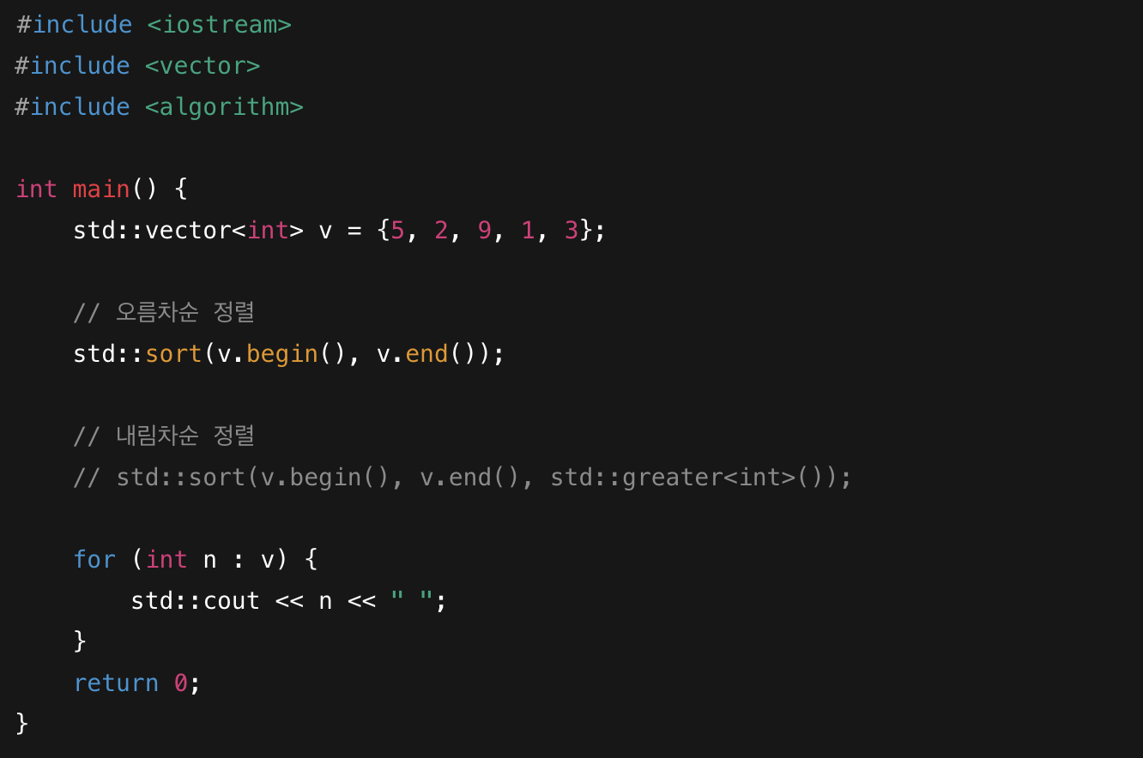
Vector Input & Sort

Slide 32
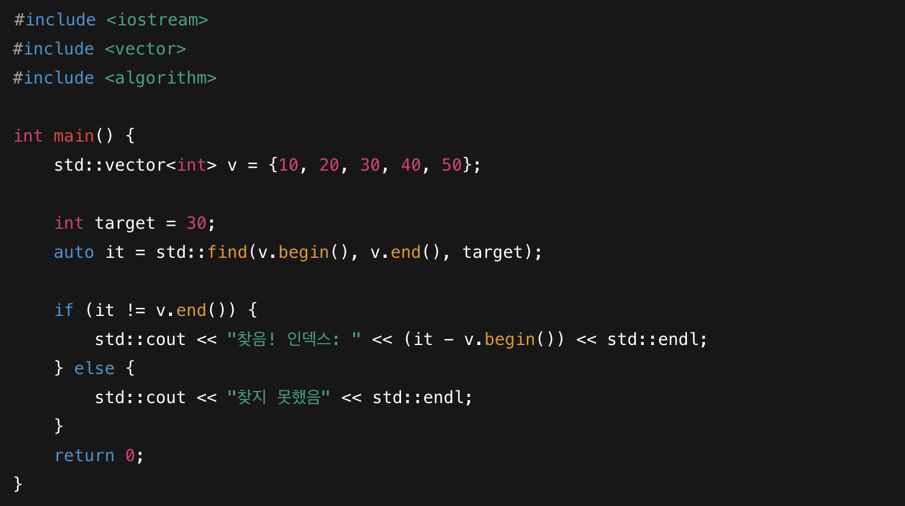
Vector Find

Slide 33
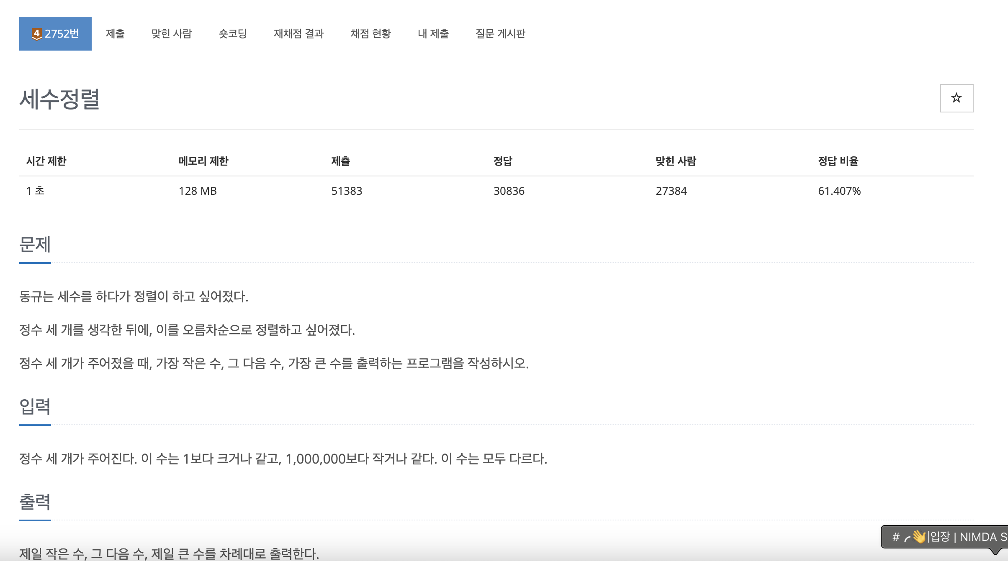

Slide 34
